Slide 1
結合祕密共享演算法的音檔隱寫術
洪胤勛 吳坤熹
國立暨南國際大學 資訊工程學系
{s108321019,solomon}@ncnu.edu.tw
本研究成果感謝國立暨南國際大學與埔基醫療財團法人埔里基督教醫院產學合作之「埔暨計畫」(111-PuChiAIR-006) 經費贊助

Slide 2
摘要
背景
動機
文獻回顧
實驗架構
實驗結果

Slide 3
背景

Slide 4
祕密共享
n = 5

Slide 5
祕密共享
k >= 3

Slide 6
祕密共享
Manager
Boss
Leader
2 Manager
or 1 Manager 1 Leader
or 3 Leader

Slide 7
穩健性
一般的密碼
祕密共享
???

Slide 8
可靠性
一般的密碼
祕密共享

Slide 9
動機

Slide 10
研究動機
祕密共享與一般的祕密不同，會拆分成許多 shares
要如何去保存這些shares，讓他不容易被破壞與破解

Slide 11
文獻回顧

Slide 12
文獻回顧
Secret sharing with multi-cover adaptive steganography
把shares藏在圖片裡
Cyber warfare: steganography vs. steganalysis
在圖片裡做 LSB(Least Significant Bit) 隱寫術容易被偵測到
=> 藏在聲音裡

Slide 13
實驗架構

Slide 14
實驗架構
sender 決定 k (threshold), n (shares總數)
由 ssss (Shamir's Secret Sharing Scheme) 產生 shares

Slide 15
實驗架構
share
share
sound_data
stego_data
stego_data
wav_file
wav_file
sender
receiver

Slide 16
實驗架構 (LSB隱寫術)
藏在聲音的 sample 裡
Channel = 1, Rate = 8000, Format = Unsigned Int8
len = 12
share:
1-0bf53ca7dd
00001100
8 * 12 Sample
8 Sample
1 | 2 | 3 | 4 | 5 | 6 | 7 | 8 | 9 | 10 | 11 | 12 | 13 | 14 | 15 | 16 | 17 | 18 | 19 | …

Slide 17
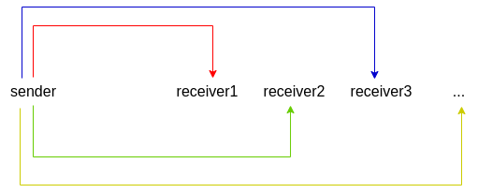
實驗架構
sender 把 n 份 shares 分給 n 個 receiver
當湊滿 k 個 receiver ，就可以重組回祕密
透過 ssss (Shamir's Secret Sharing Scheme) 組回 secret

Slide 18
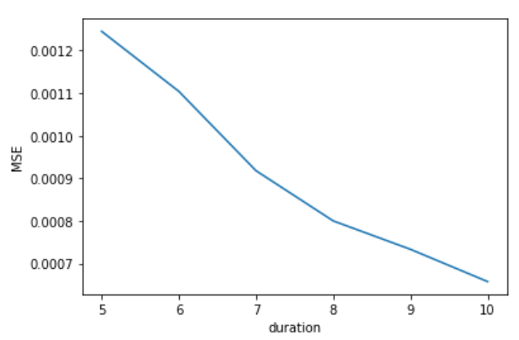
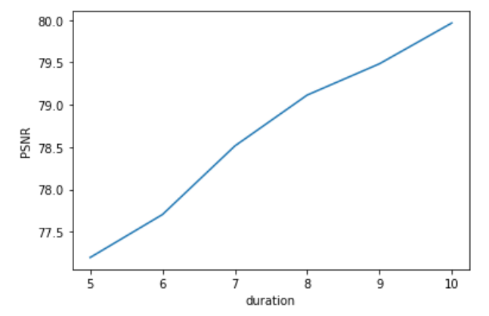
實驗結果 (峰值訊噪比 PSNR)
以 bytes 為 12 的 share 進行隱藏
聲音format 為 unsinged int8, channel 為 1, 測量了 5~10秒的
MSE(Mean Square Error) 與 PSNR(Peak Single-to-Noise Ratio)值
MSE 結果
PSNR 結果
Thank you for your listening

